Slide 1
Стерлитамакский район Проект Островок здоровья «ОКИНАВА» в с. Буриказганово

Slide 2
Стерлитамакский район
Население 47183 человек
20 сельских поселений
111 населенных пунктов
40 стационарных культурно-досуговых учреждений

Slide 3
Цель
Содействие созданию условий для активного и здорового образа жизни пожилого населения с. Буриказганово, благодаря реализации Проекта Островок здоровья "Окинава"
Решаемые задачи:
Создание спортивного и творческого объединений на базе сельского клуба с. Буриказганово Стерлитамакского района
Вовлечение пожилых людей к занятиям спортом и творчеством
Информационное освещение Проекта в СМИ

Slide 4
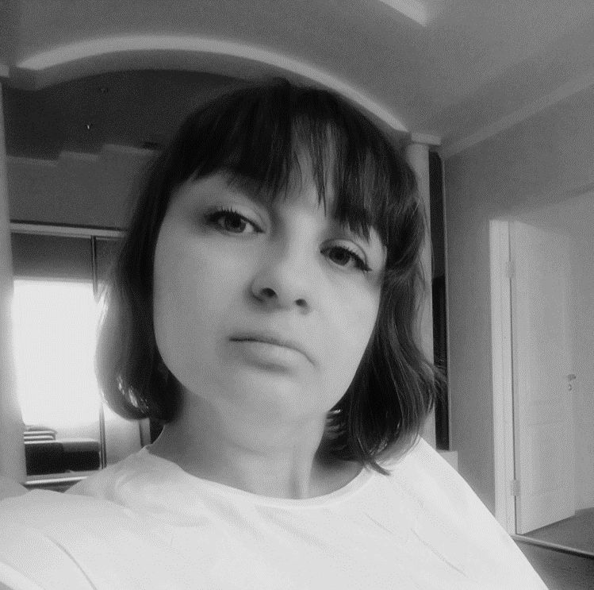
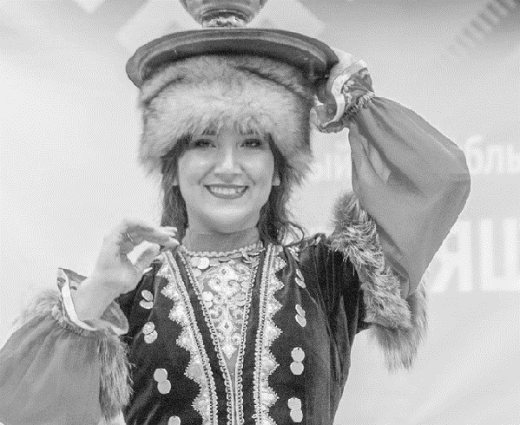
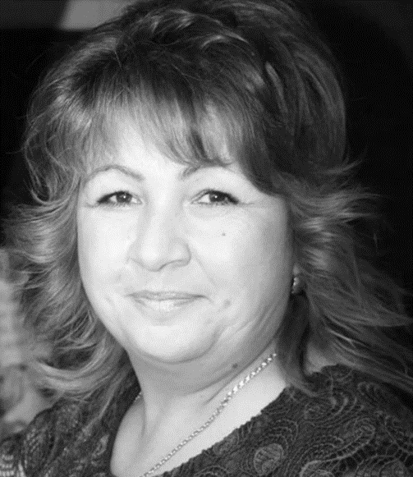
Команда Проекта Островок здоровья «Окинава»
Юлия Каримова Руководитель Проекта
Оксана Орда Менеджер по закупке
Лилия Яппарова Руководитель творческой мастерской
Наиля Вахитоа
Тренер спорт группы

Slide 5
Результат:
Победа в конкурсе Президентских Грантов
Созданы творческая мастерская «Арт-Окинава» и мини спорт-зал на базе сельского клуба с. Буриказганово Стерлитамакского района
Организованна работа двух творческих объединений и одного спортивного на базе сельского клуба с. Буриказганово Стерлитамакского района, для детей и пожилого населения, общее число участников более 50 чел.
Проект Островок здоровья "Окинава" внес существенное разнообразие в жизнь пожилого населения с. Буриказганово. Физические нагрузки и занятия творчеством являются важной частью здоровой жизни практически любого человека. Это позволяет придерживаться как можно более активного образа жизни и будем надеяться что занятия в группе здоровья "Окинава-спорт" помогут жителям с. Буриказганово прожить дольше и активнее.

Slide 6
География проекта
Стерлитамакский район

Slide 7
Формы проведения мероприятий в рамках реализации проекта
Выставка
Игровая программа
Праздник
Мастер-класс
Акция

Slide 8
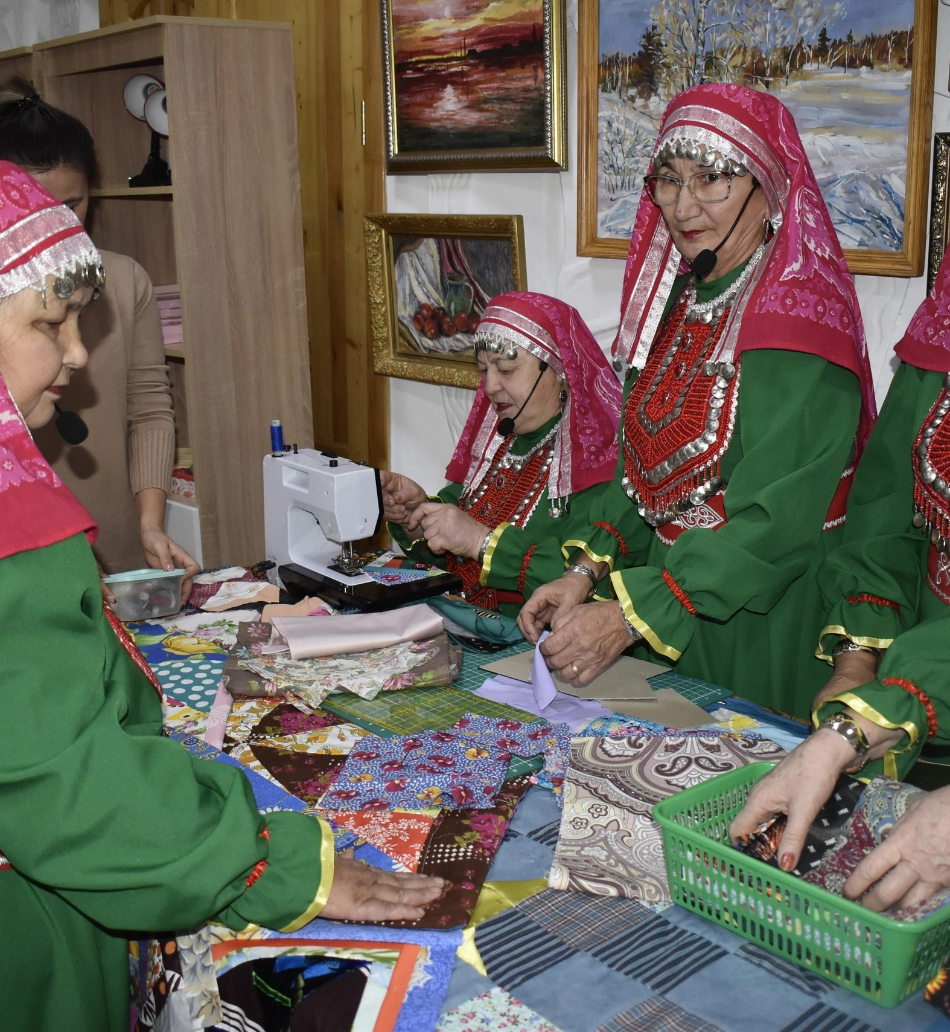
Торжественное открытие островка здоровья "Окинава"
11 ноября в селе Буриказганово Стерлитамакского района, в местном Доме культуры состоялось открытие «Островка здоровья «Окинава».
Гостей и жителей села познакомили с новым Проектом, который призван стать флагманом здорового образа жизни и бережного отношения к здоровью.

Slide 9
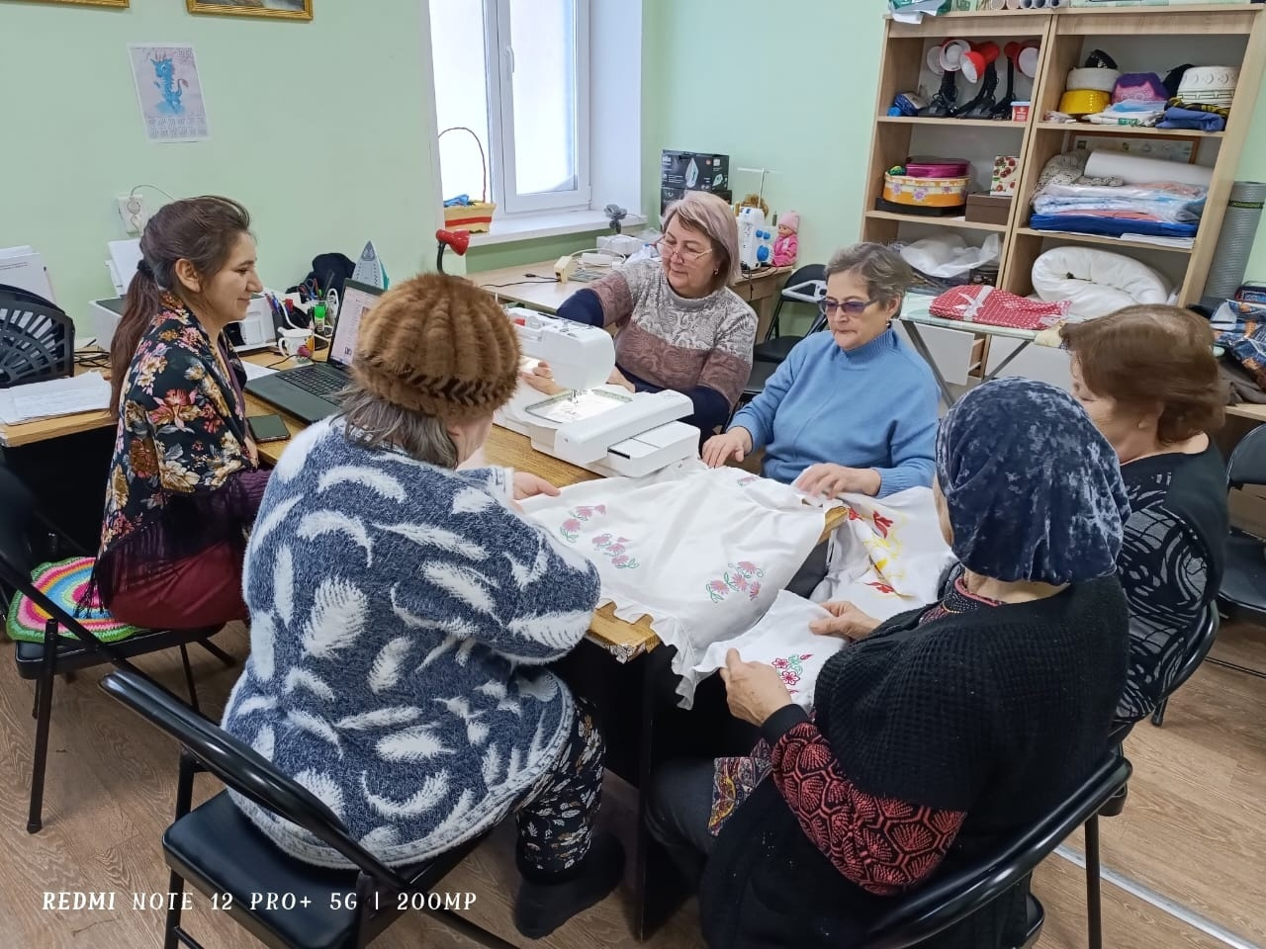
Работа творческих объединений проекта
В рамках Проекта Островок здоровья «Окинава» велась работа с двумя группами по обучению в творческой мастерской традиционным для татарского народа способом. Взрослая группа 20 человек, в возрасте от 35 лет до 72 лет. Занятия проходят два раза в неделю по 2 часа. Групповые и индивидуальные. Детская группа также собрала 10 человек, возраст от 7 до 12 лет.

Slide 10
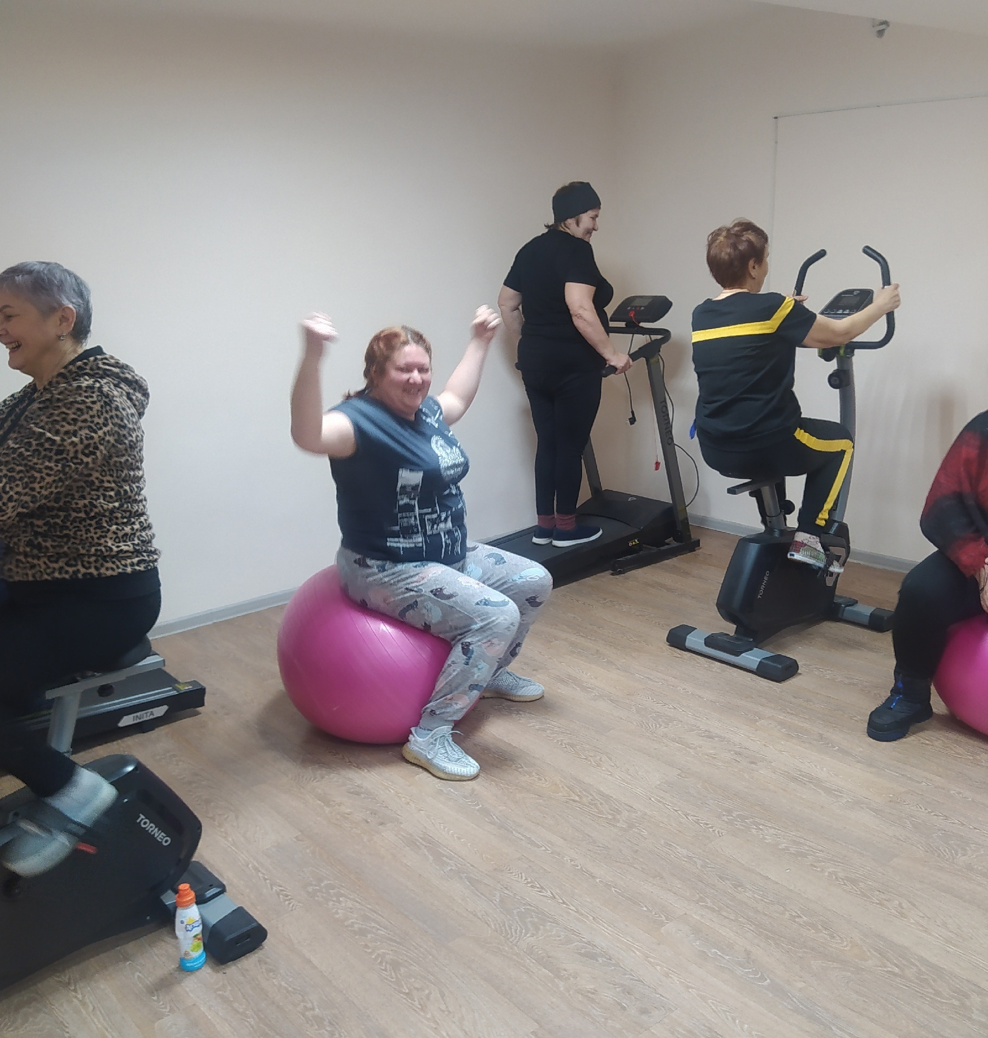
Работа спортивного объединения проекта
В рамках Проекта Островок здоровья «Окинава» ведется работа с двумя подгруппами пожилых жителей села Буриказганово, общая численность группы 24 человека, в возрасте от 35 лет до 72 лет.

Slide 11
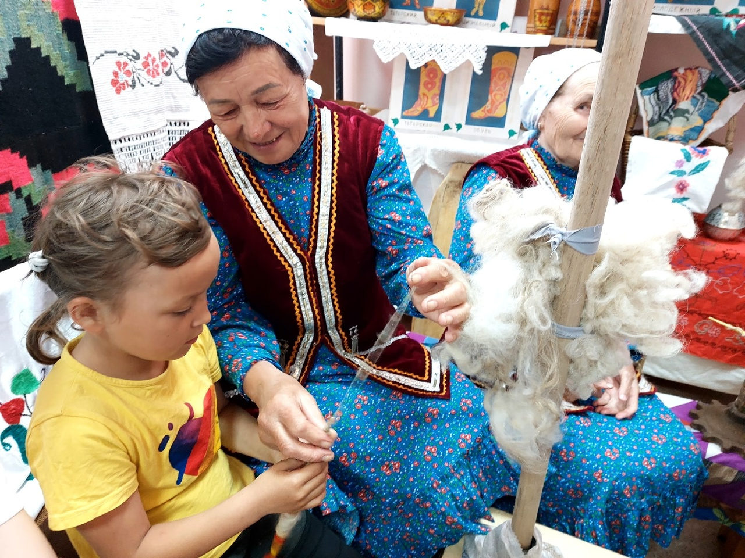
Фестиваль здоровья в Стерлитамакском районе
20 января в селе Буриказганово состоялся настоящий праздник здоровья, в самых лучших традициях острова долгожителей Окинава. Спортивные игры и состязания, творческие мастер-классы, замечательный творческий концерт от лучших коллективов района, угощение душистым чаем и пирогами по рецептам наших няняечек, все это многообразие и разнообразие сегодня состоялось благодаря проекту "Островок здоровья «Окинава». Каждый посетитель мероприятия был на "активной волне", гости и жители села провели замечательный день, наполненный солнцем, светом, творчеством и спортом.

Slide 12
Спасибо!
Остались вопросы?
Звоните, пишите
https://str.bashkortostan.ru/
Группа ВКонтакте:
https://vk.com/str.raion
Тел. 8(3473)26-73-78

